Slide 1
ҚАЗАҚСТАН РЕСПУБЛИКАСЫНЫҢ
БІЛІМ ЖӘНЕ ҒЫЛЫМ МИНИСТІРЛІГІ
«Ақмола обылысының білім беру басқармасы»ММ
«Есіл ауданының білім беру бөлімі»ММ
«Қаракөл орта мектебі»КММ
Бастауыш сынып мұғалімі
Айыпхан Меруерттің
ПОРТФОЛИОСЫ

Slide 2
1бөлім
Педагог туралы жалпы мәлімет
1.Аты, тегі, әкесінің аты: Айыпхан Меруерт
2.Туған жылы , айы-күні: 28 тамыз 1974жылы
3.Білімі: жоғары
4.Санаты: І
5.Диплом бойынша жалпы мамандығы:
Бастауыш оқытудың педагогикасы мен әдістемесі
6.Жұмыс орны: «Қаракөл орта мектебі» КММ
7.Қызметі: бастауыш сынып мұғалімі
8.Педагогикалық еңбек өтілі: 26 жыл

Slide 3
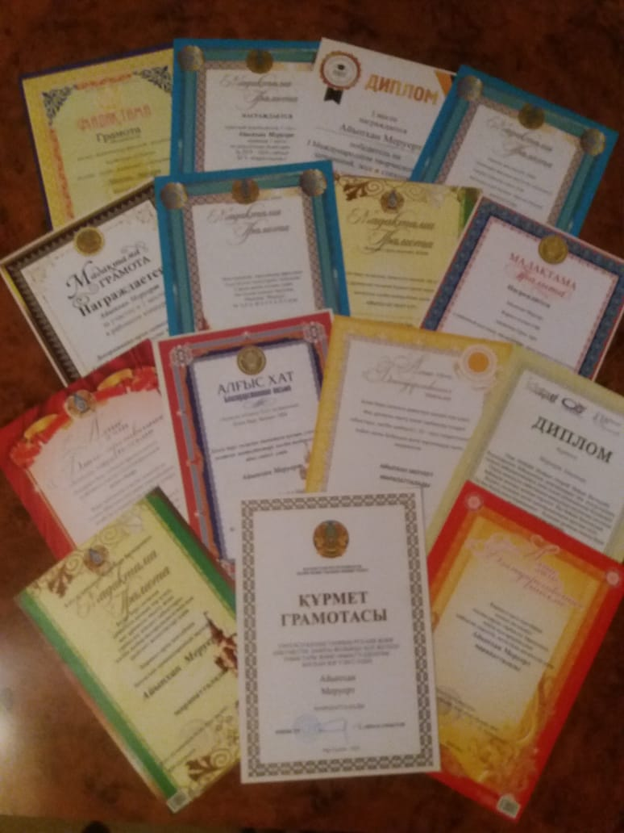
2.бөлім
Педагогтың профессионалдық жетістіктері

Slide 4
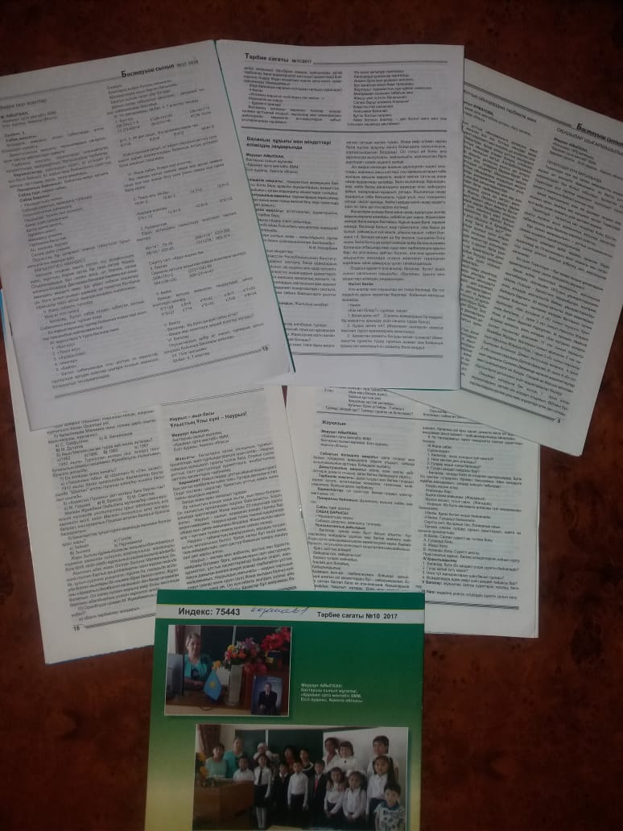
3.бөлім
Педагогтың тәжірибе жарияланымдары

Slide 5
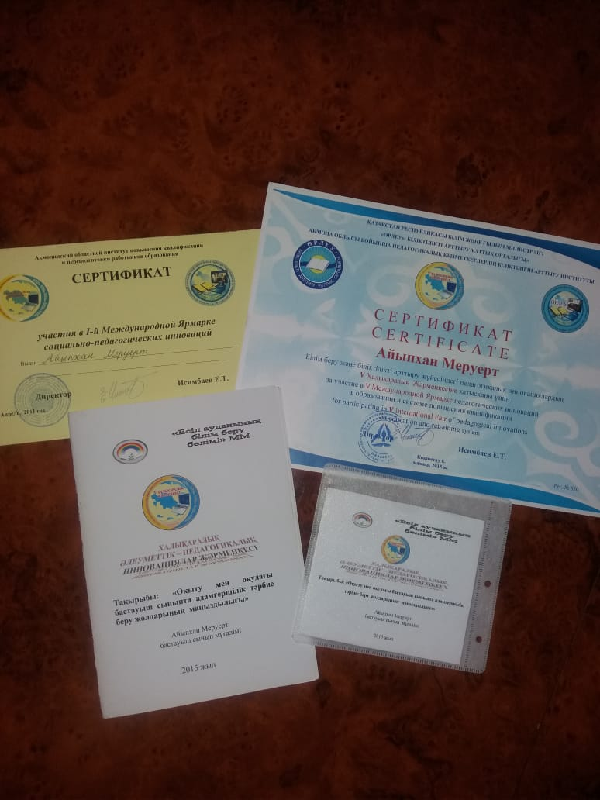
4.бөлім
Педагогтың авторлық әзірлемелері

Slide 6
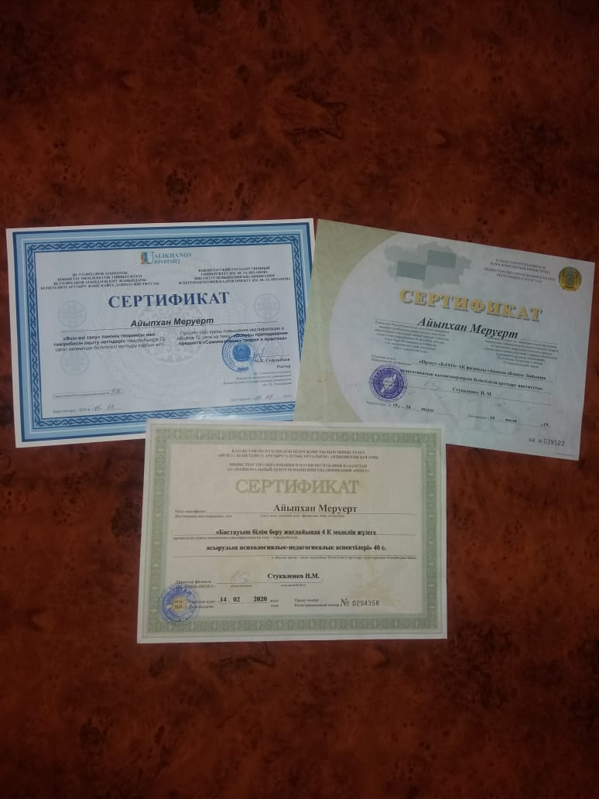
5.бөлім
Педагогтың кәсіби деңгейді арттыру курстарының сертификаттары

Slide 7
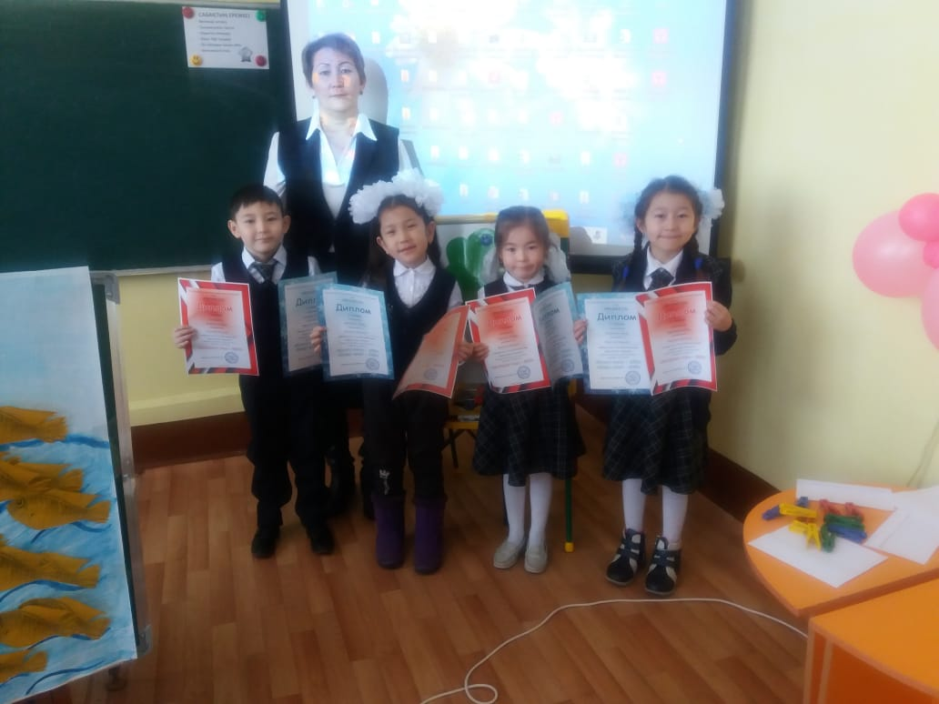

Slide 8
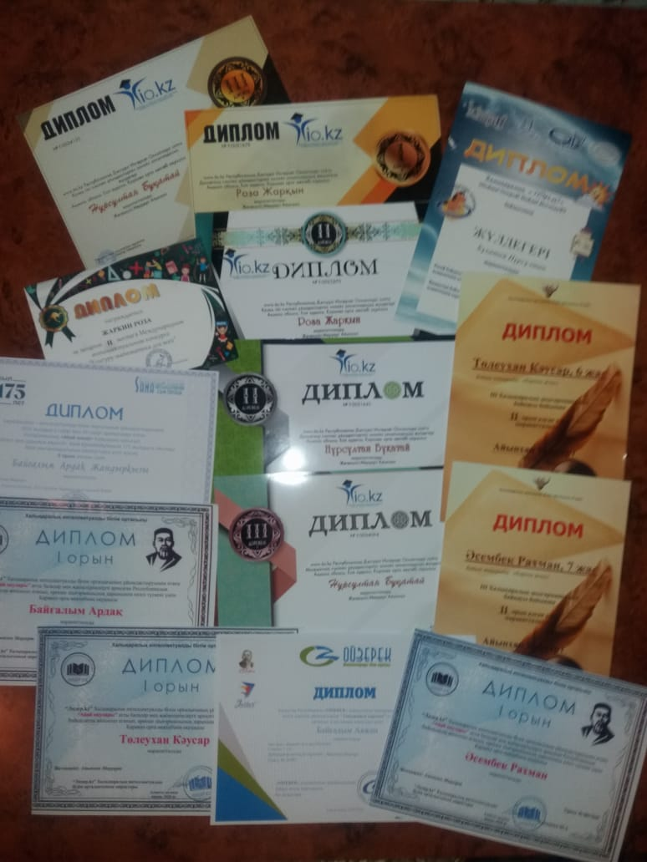
Шәкірттерімнің жетістіктері

Slide 9
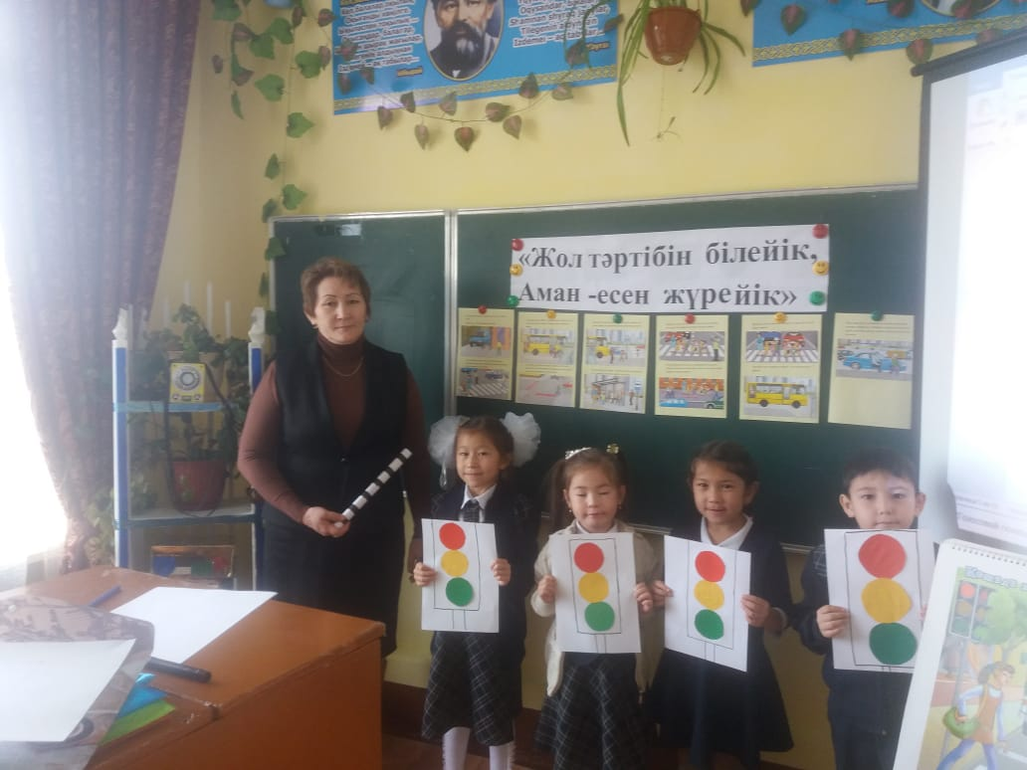
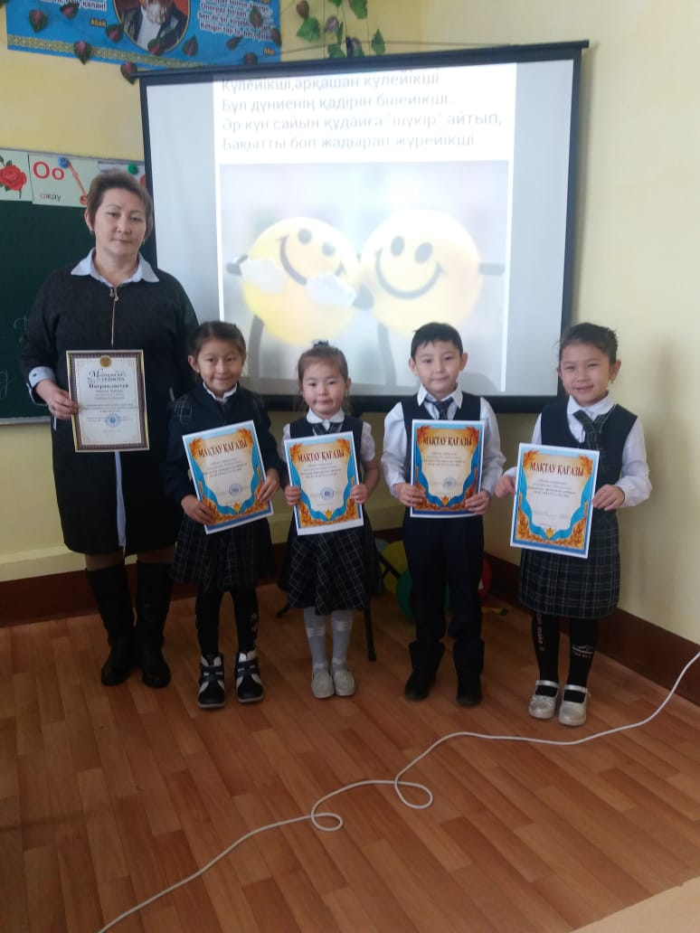
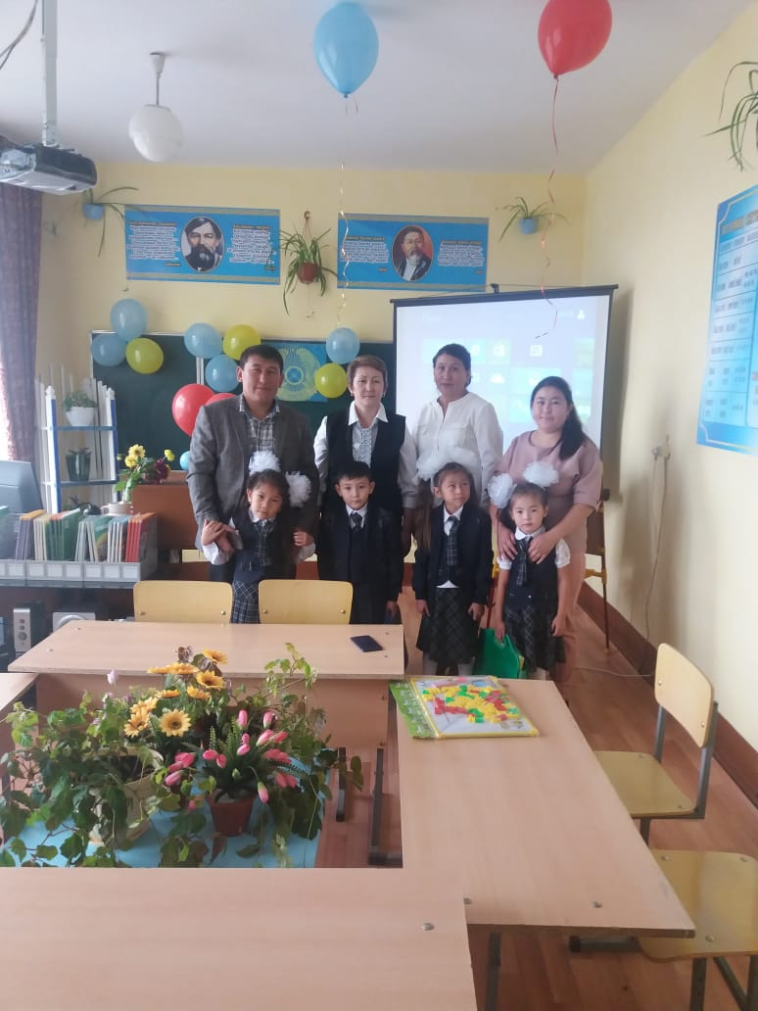
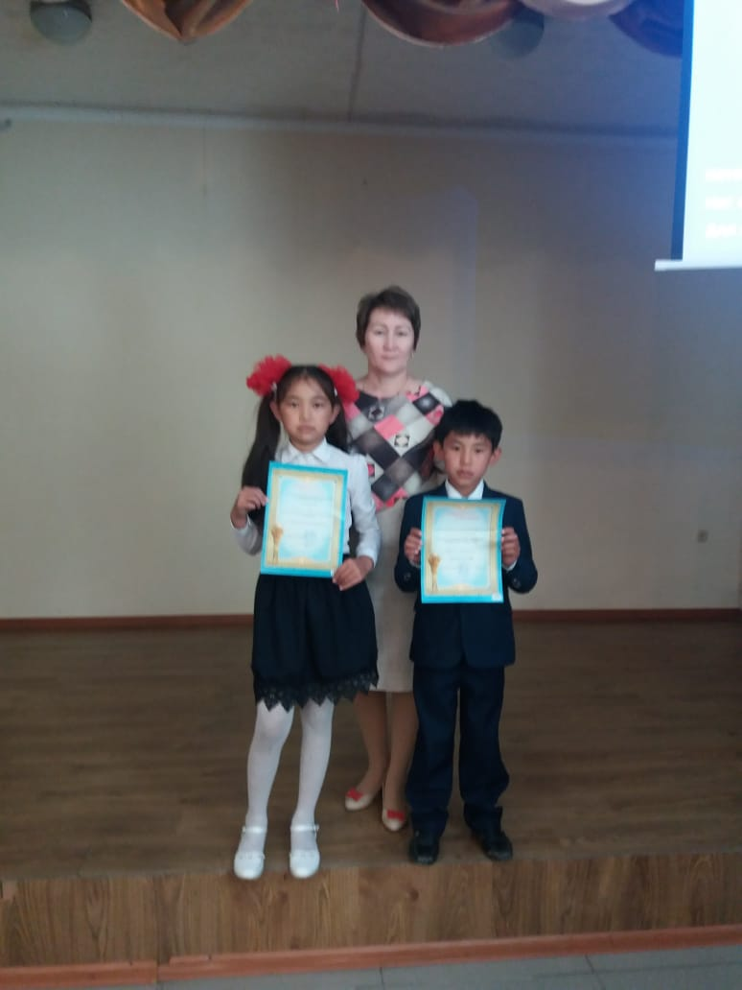
Мектеп өмірінен көріністер

Slide 10
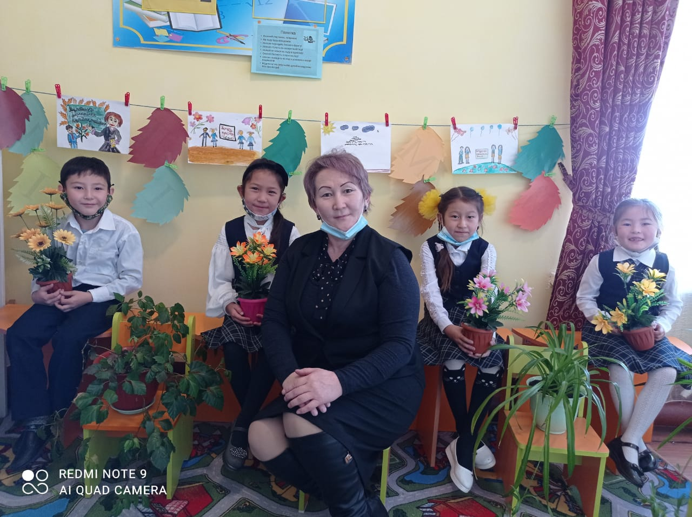
Ұстазы жақсының ұстамы жақсы
Назарларыңзға
рахмет!!!

